Slide 2
7
尾巴
李文玲
马楠

Slide 3


Slide 4
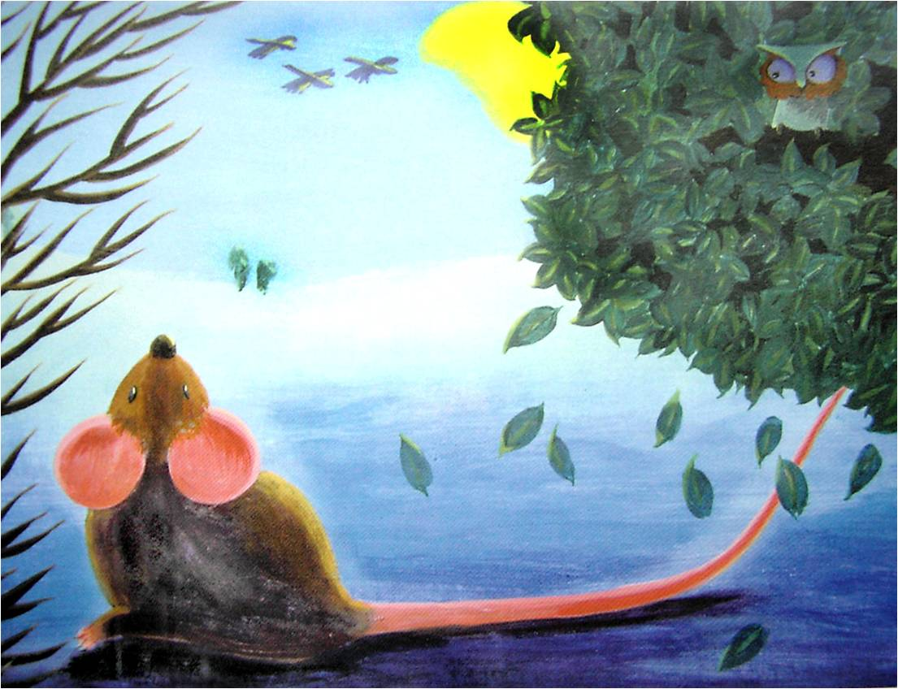
老鼠的尾巴长长的。
1

Slide 5
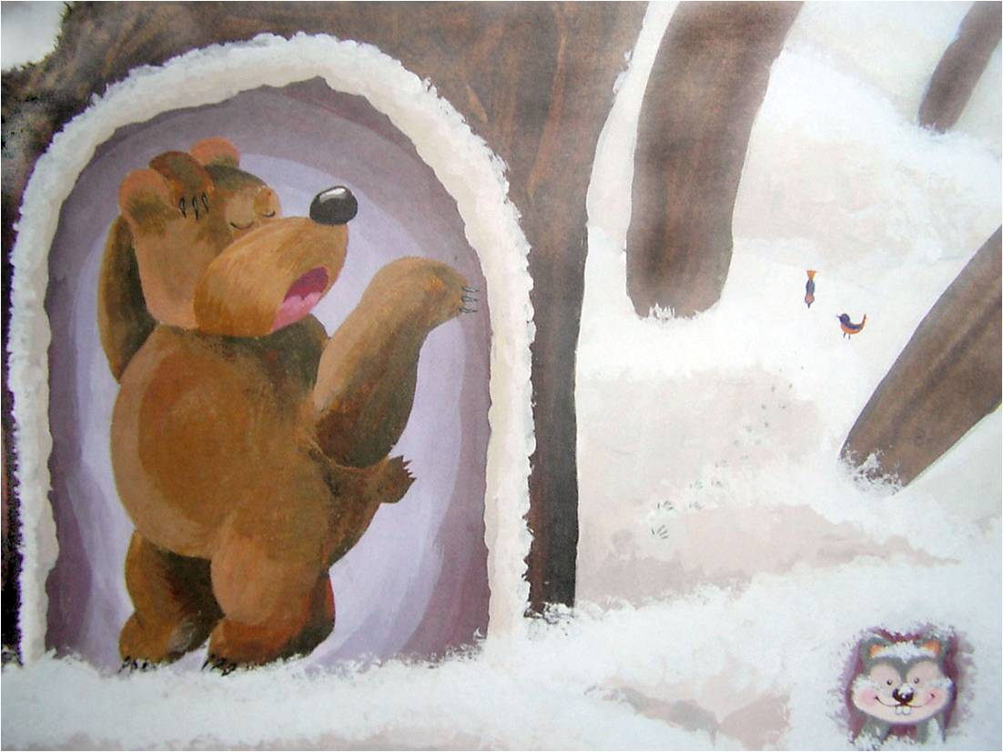
小熊的尾巴短短的。
2

Slide 6
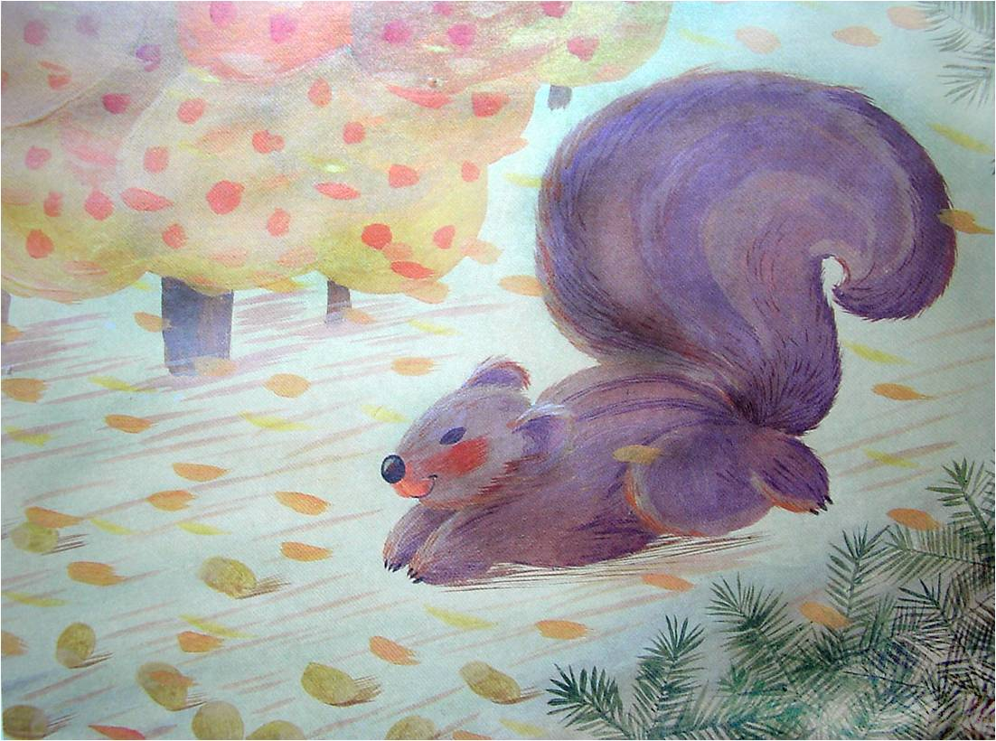
松鼠的尾巴宽宽的。
3

Slide 7
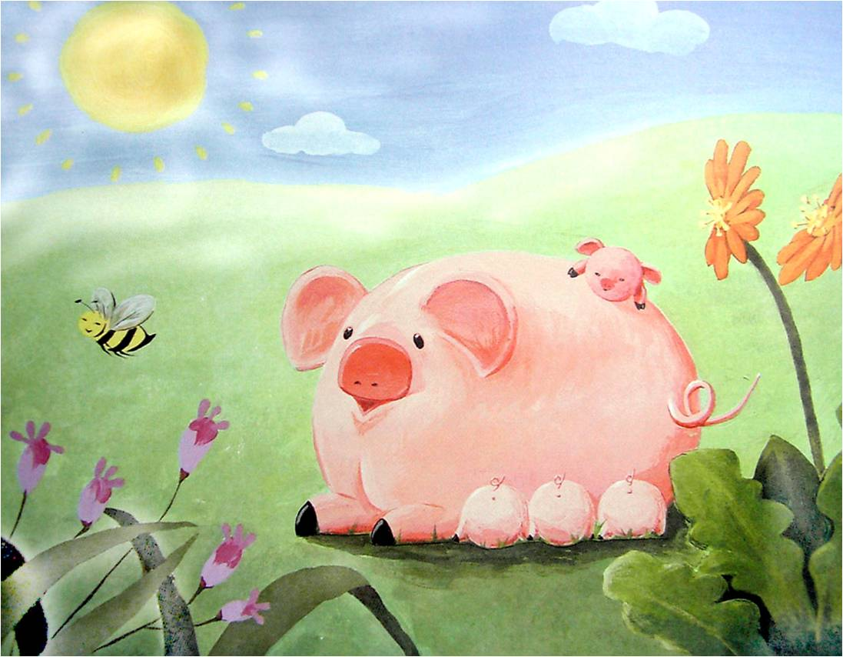
小猪的尾巴卷卷的。
4

Slide 8
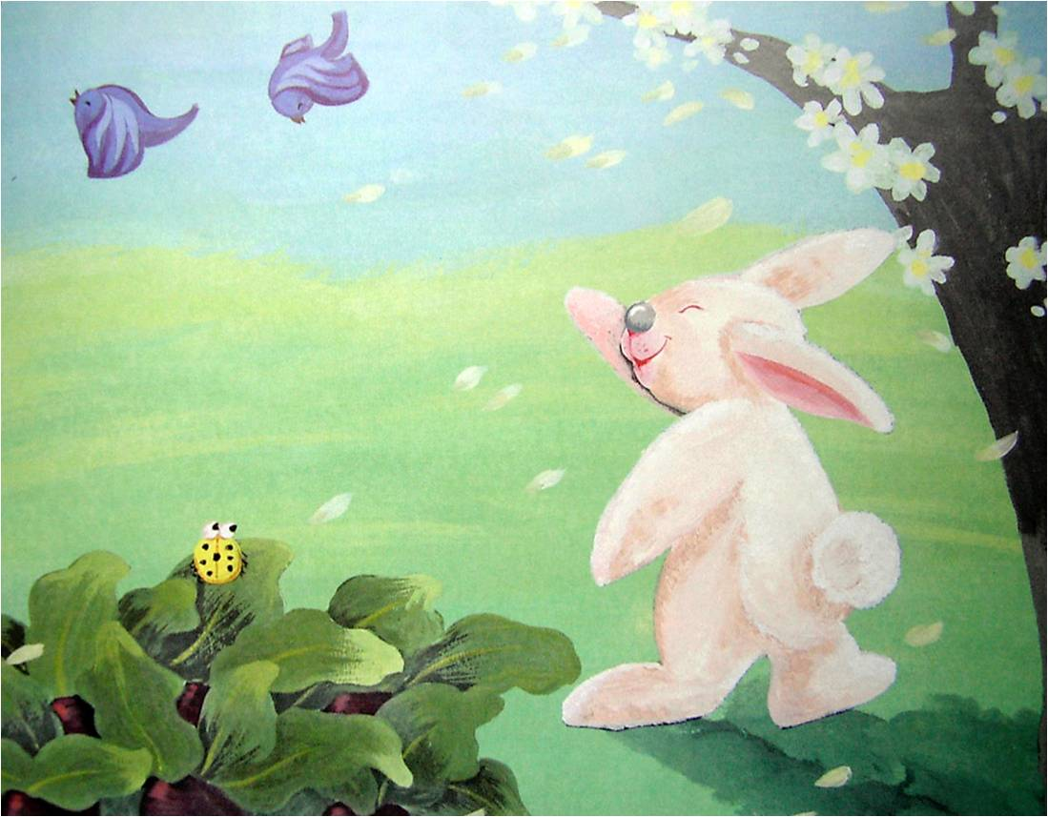
兔子的尾巴毛毛的。
5

Slide 9
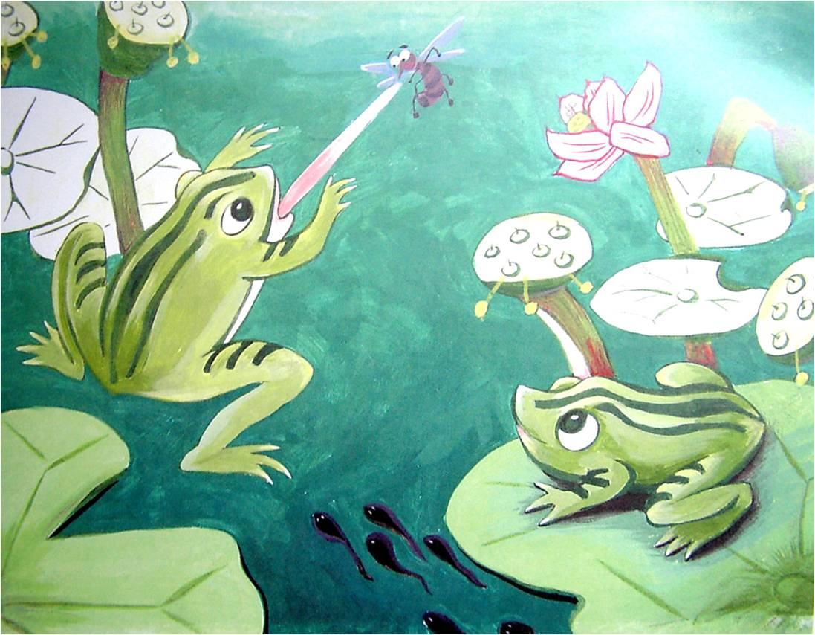
青蛙……没有尾巴。
6

Slide 10
思考题
书中还有哪些动物？它们的尾巴有什么特点？

